Slide 1
Rakousko – Langenlois 3.7. – 16.7. 2021
"Go and Grow - stáže v oboru zahradnictví v evropských školách a firmách", projekt v rámci programu Erasmus+

Slide 2
Pracovní doba od 7.30 do 15.30
Obsah stáže: květinářství – generativní a vegetativní množení rostlin, sadovnictví – výsadba a údržba zeleně, odborné exkurze, poznávání rostlin
Účastníci: Markéta Kulichová
Julie Kopecká
Karel Vašata
Vojtěch Bohuňovský

Slide 3
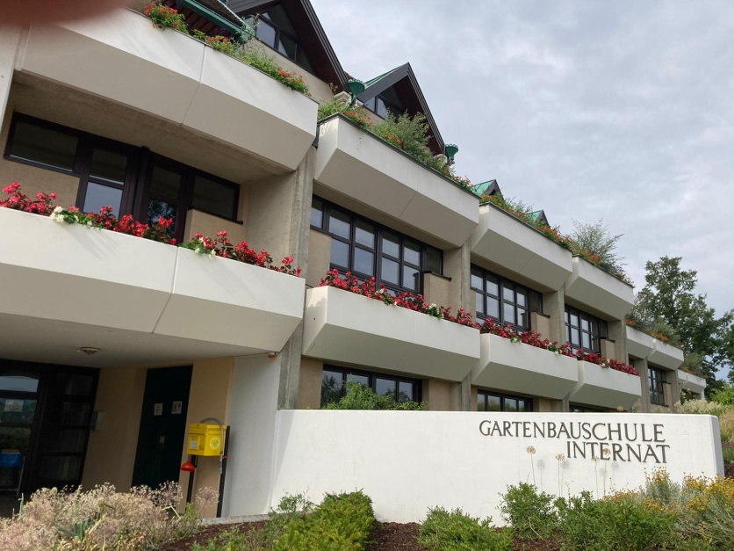
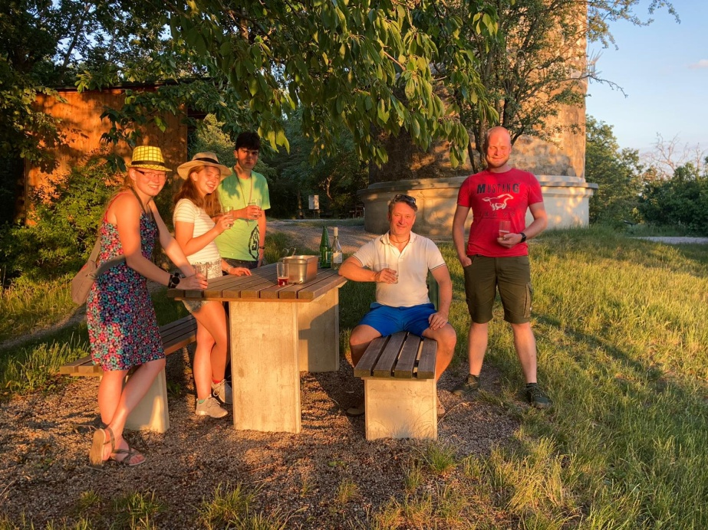
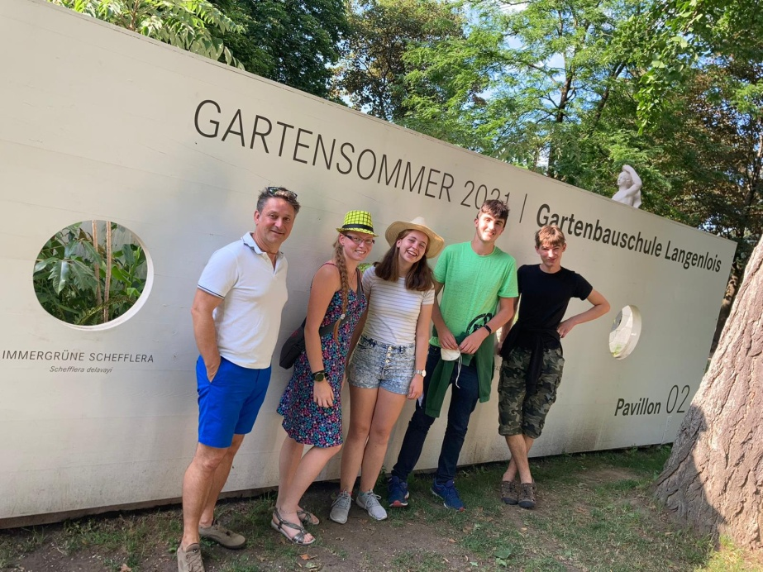
1.DEN 3.7.2021
Příjezd do Langenlois
Ubytování
Vycházka na rozhlednu

Slide 4
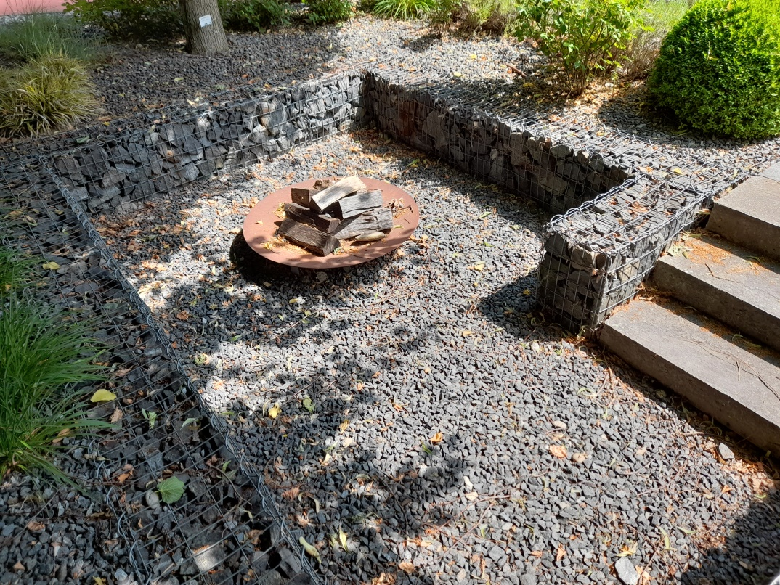
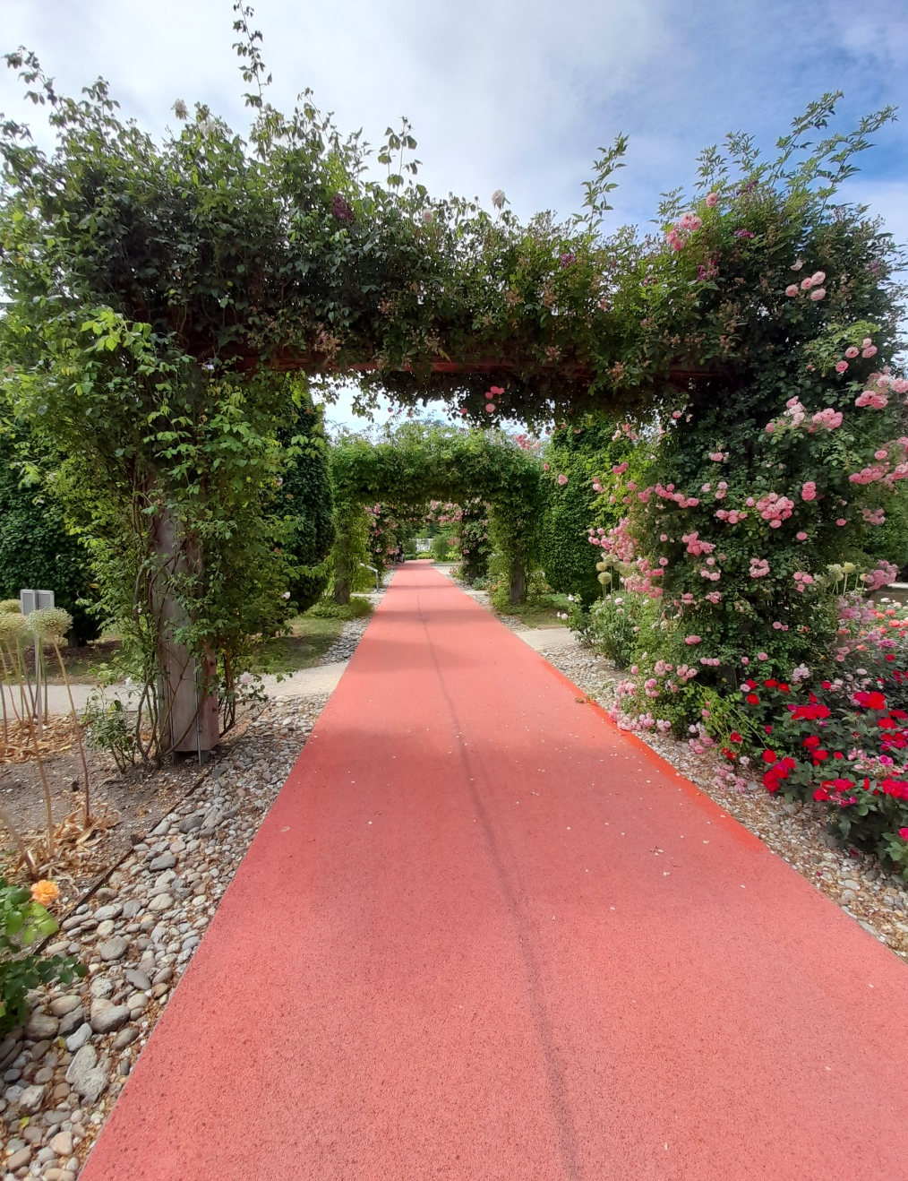
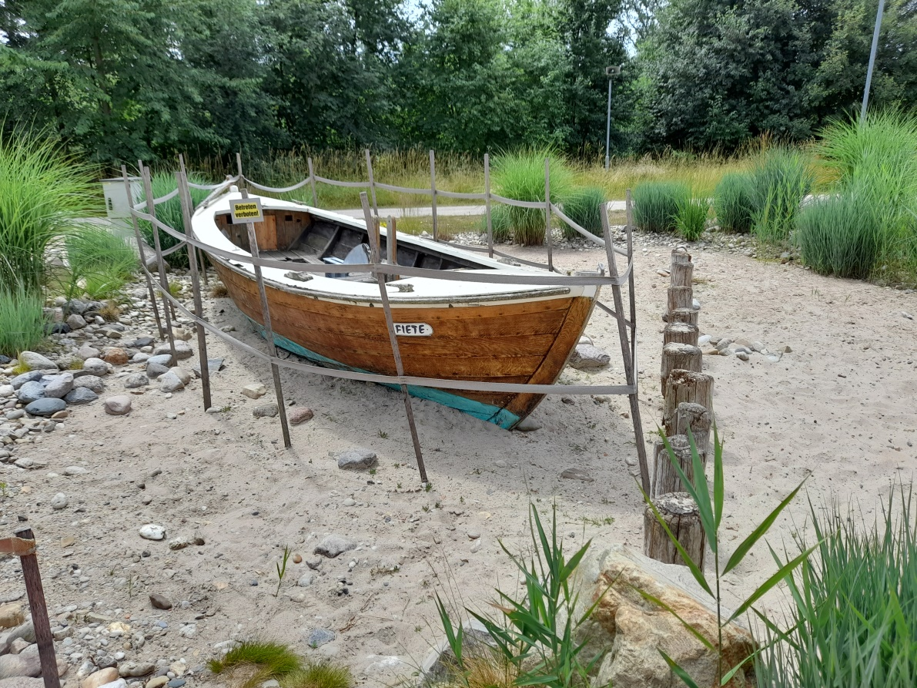
2.Den 4.7. 2021
Odborná exkurze do zahrad v Tullnu
– studium sortimentu rostlin

Slide 5
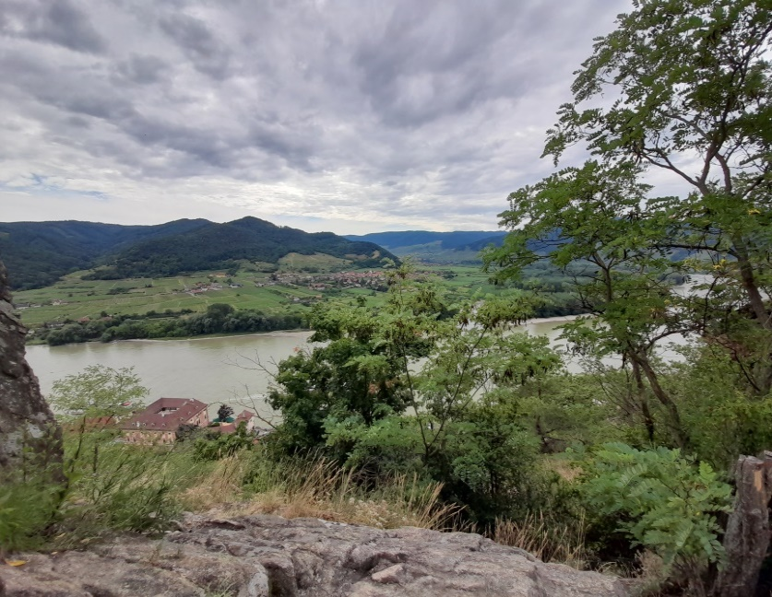
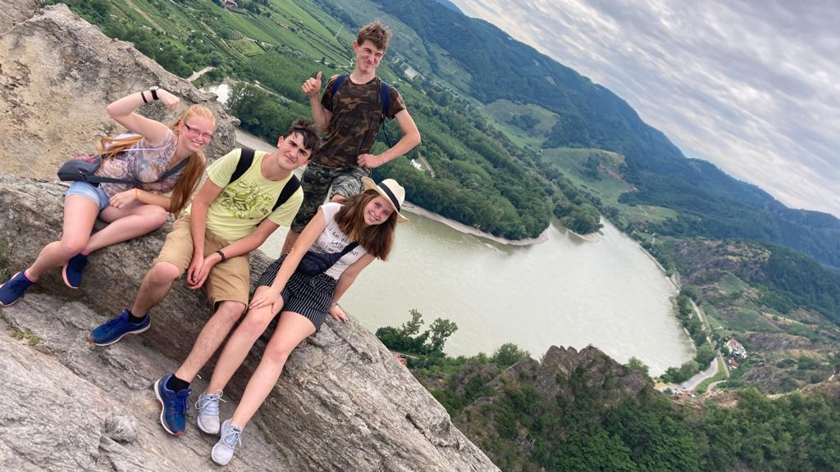
2.DEN 4.7. 2021
Výšlap k zřícenině hradu Dürnstein

Slide 6
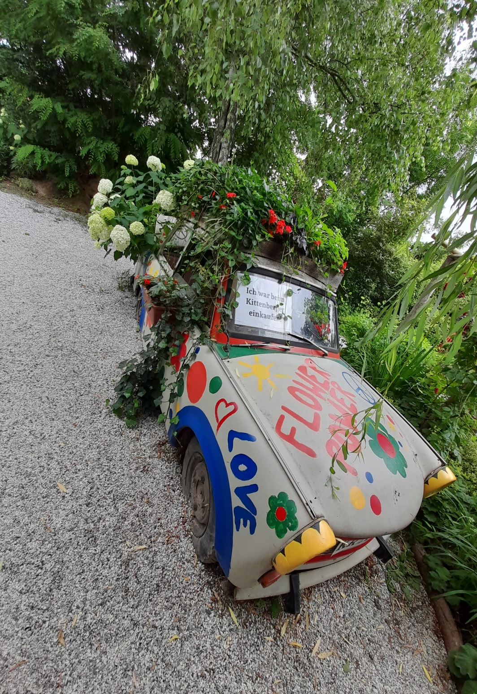
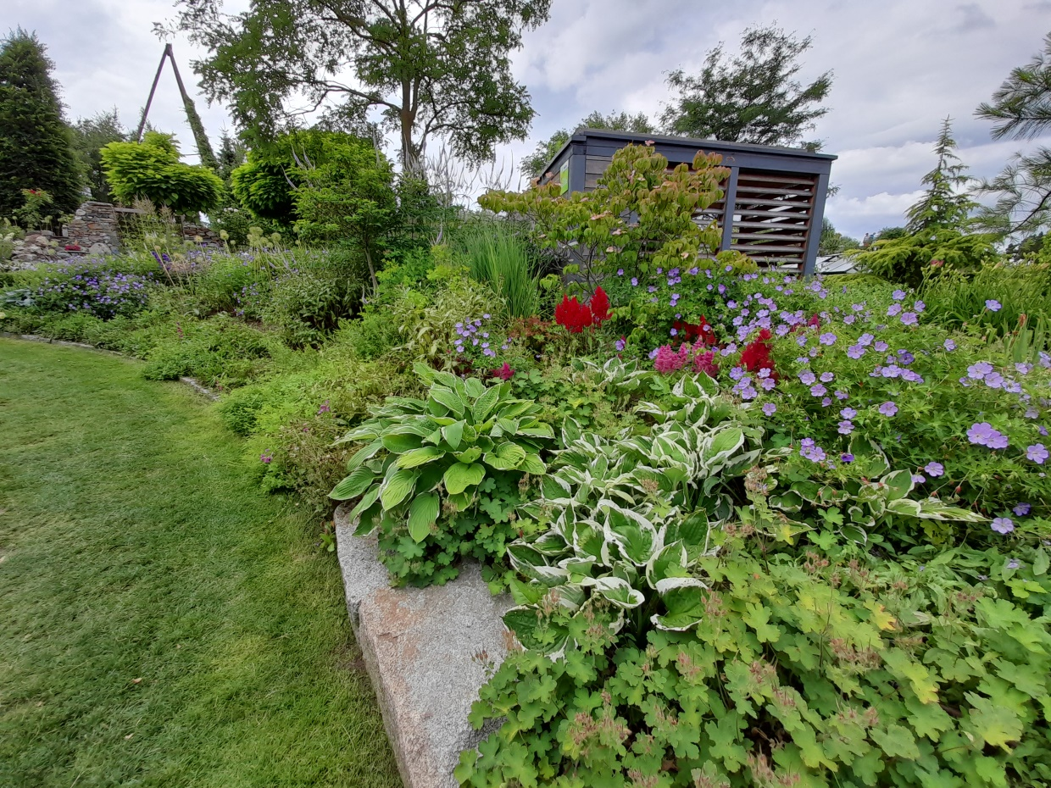
3.Den 5.7. 2021
Studium sortimentu rostlin
a typů zahrad
Odpoledne v Kittenberských
zahradách

Slide 7
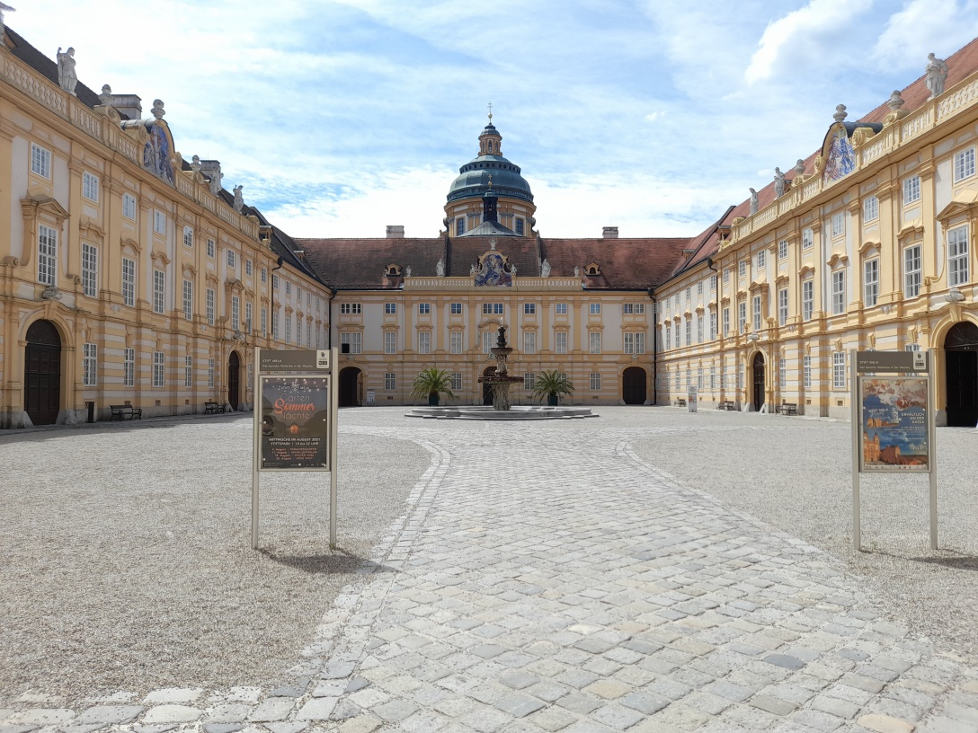
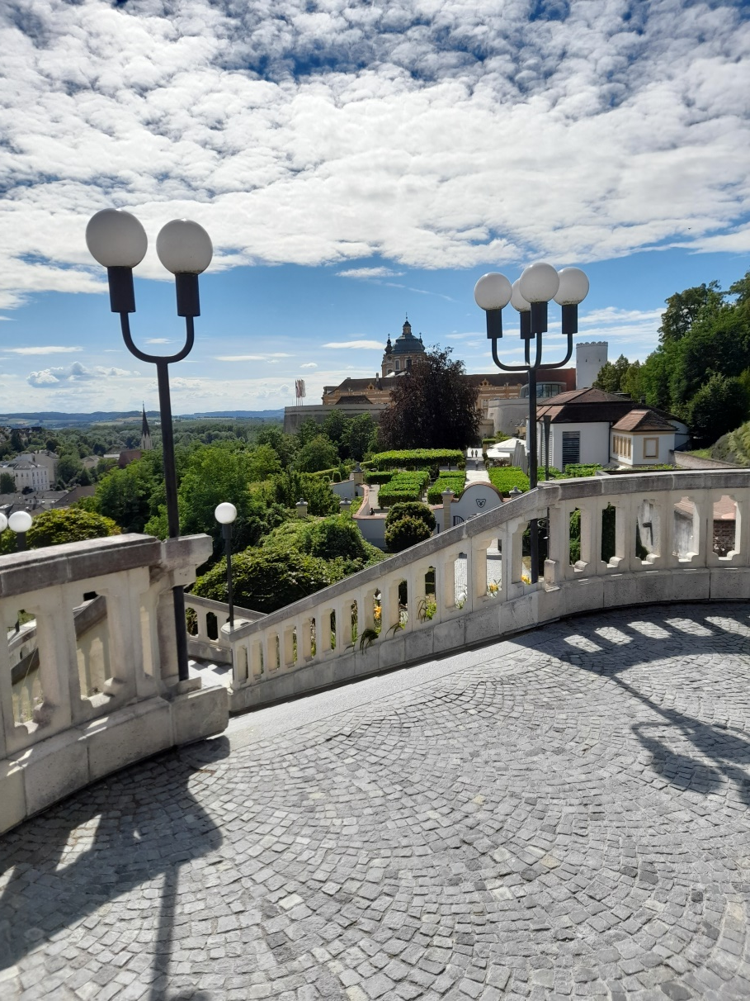
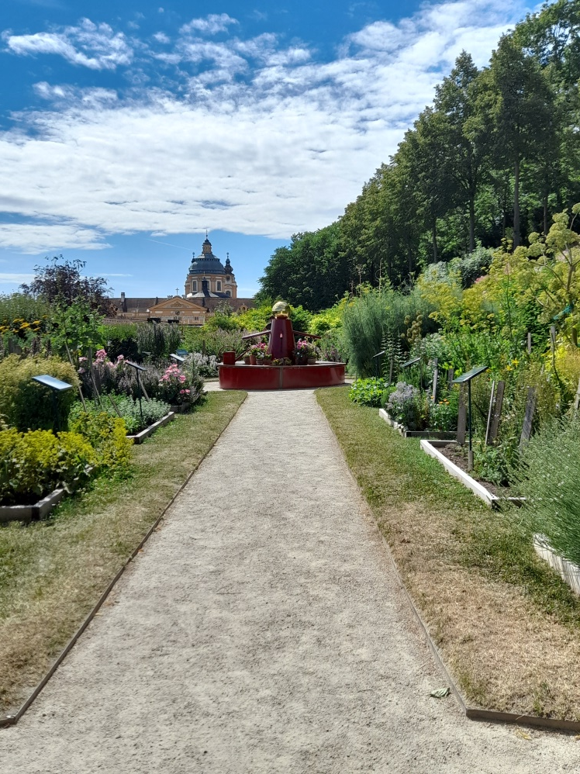
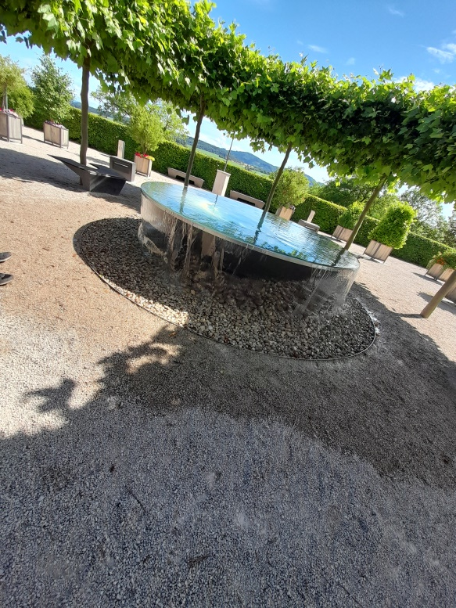
3.Den 5.7. 2021
Klášter v Melku a prohlídka zámecké zahrady

Slide 8
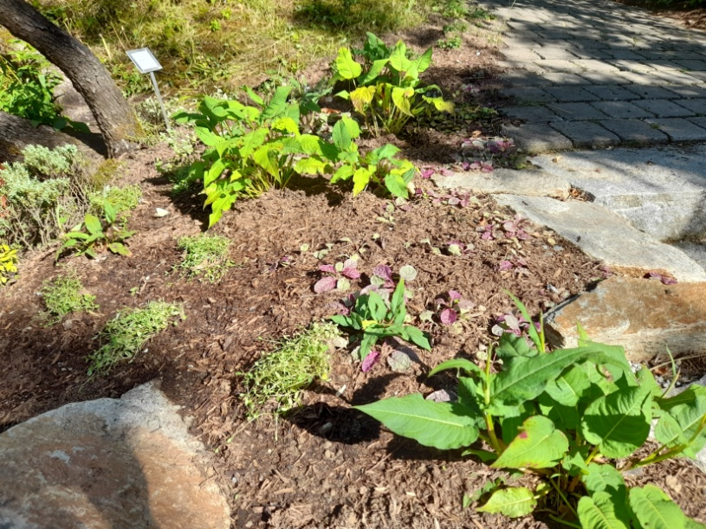
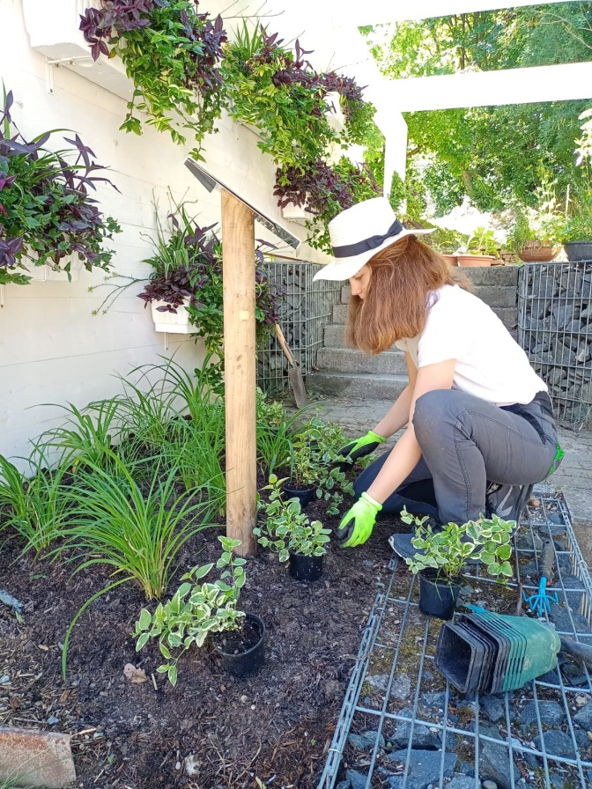
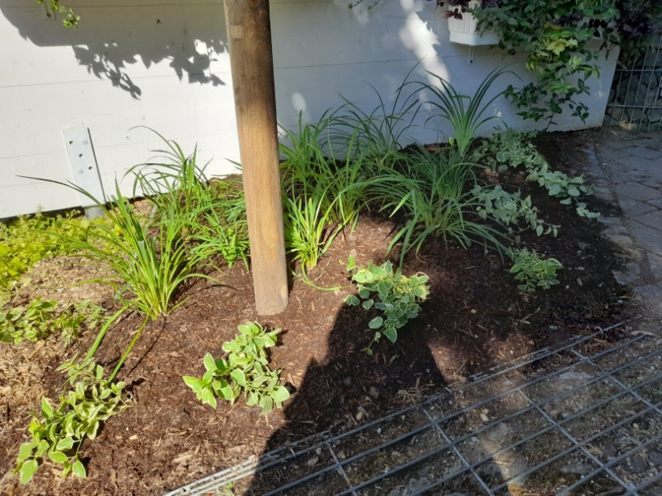
4. Den 6.7. 2021
Školní zahrada (landscape department Am Rosenhügen)
Obnova trvalkového záhonu + vysazování nového trvalkového záhonu

Slide 9
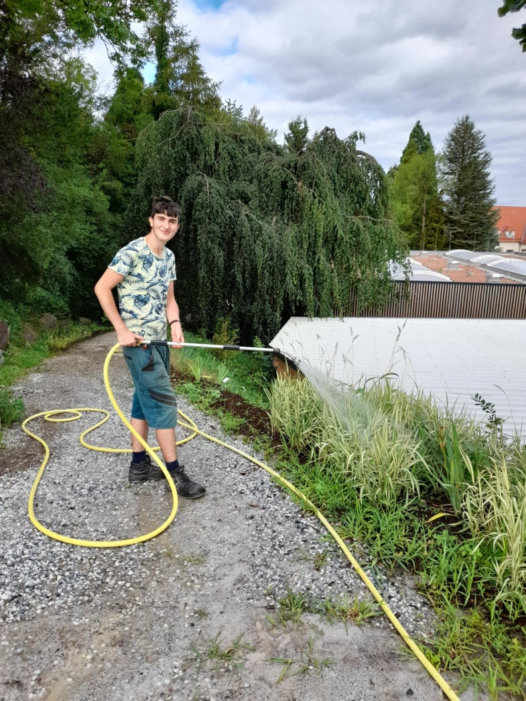
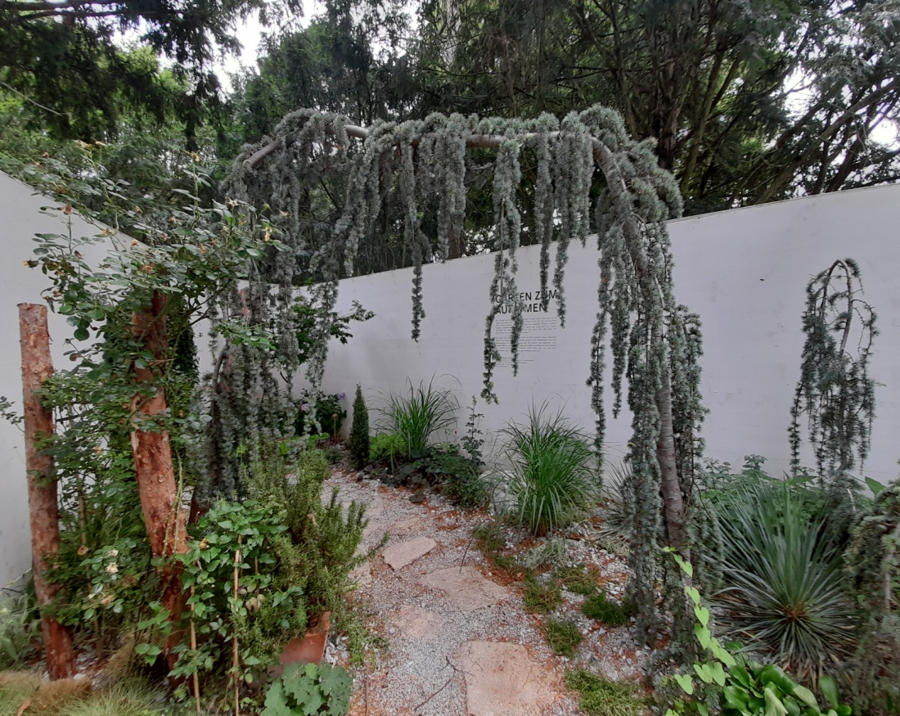
5.Den 7.7.2021
Sadovnictví (landscape department Am Rosenhügen)
Zalévání + odplevelování + ukázka sadovnických projektů studentů

Slide 10
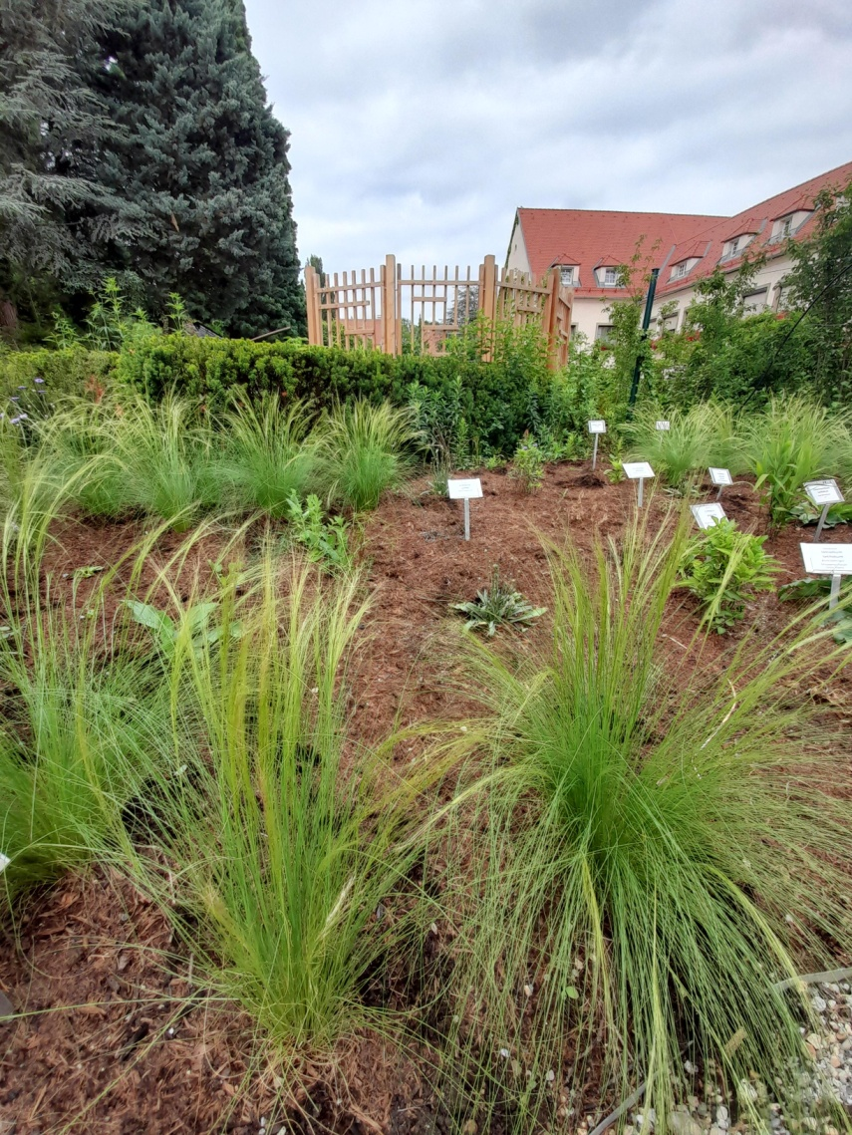
6.Den 8.7. 2021
Sadovnictví (landscape department Am Rosenhügen)
Odplevelování + úklid cvičné haly

Slide 11
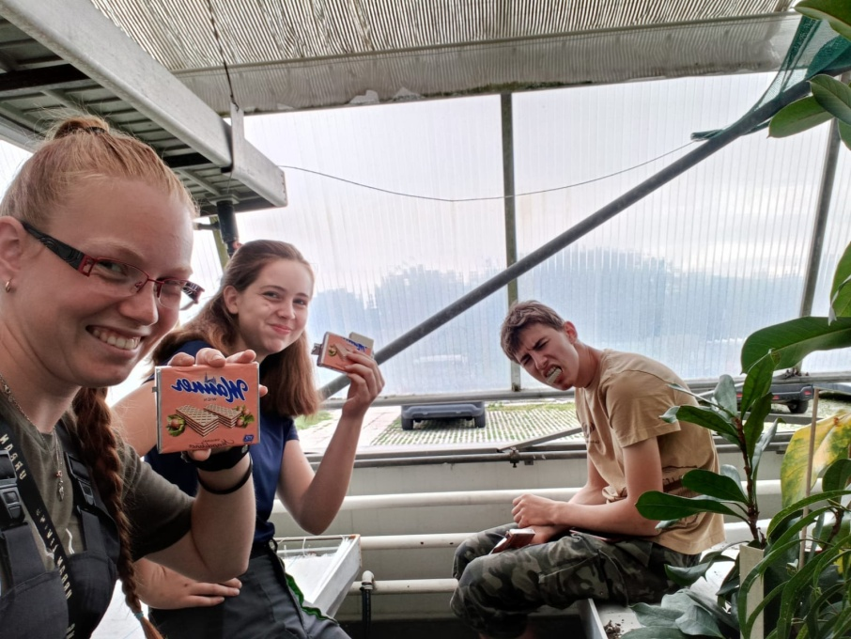
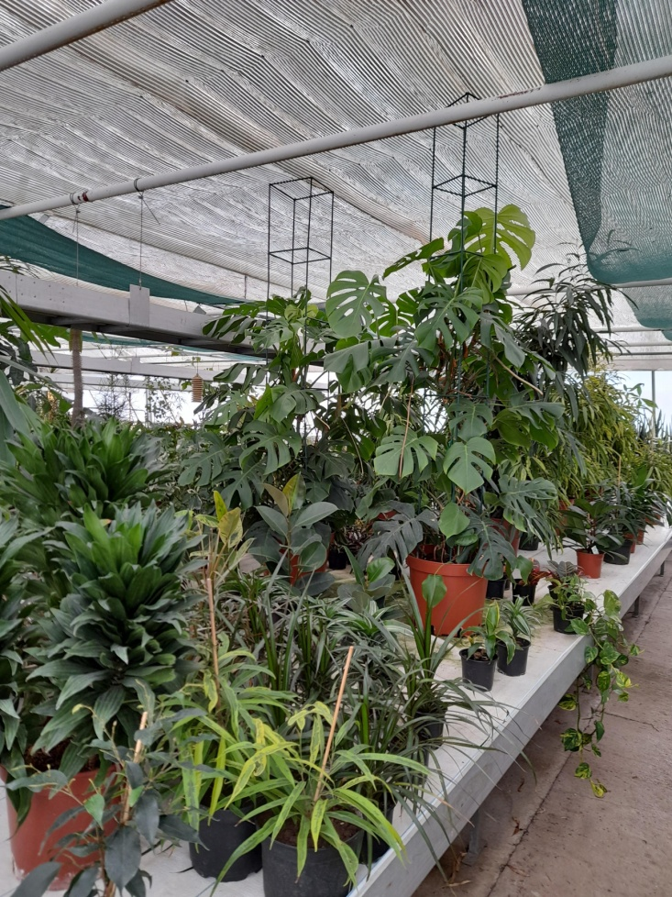
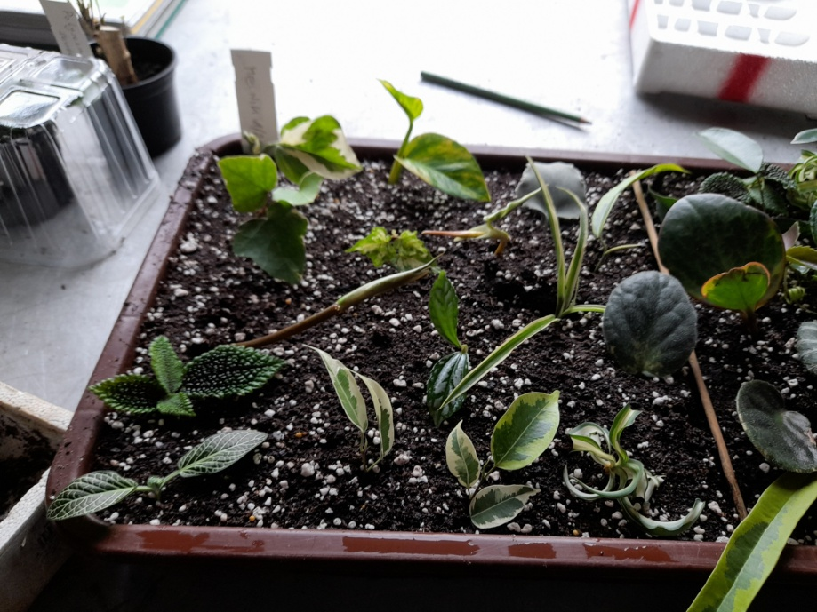
7.Den 9.7. 2021
Květinářství (training Nursery Haindorf)
Množení rostlin

Slide 12
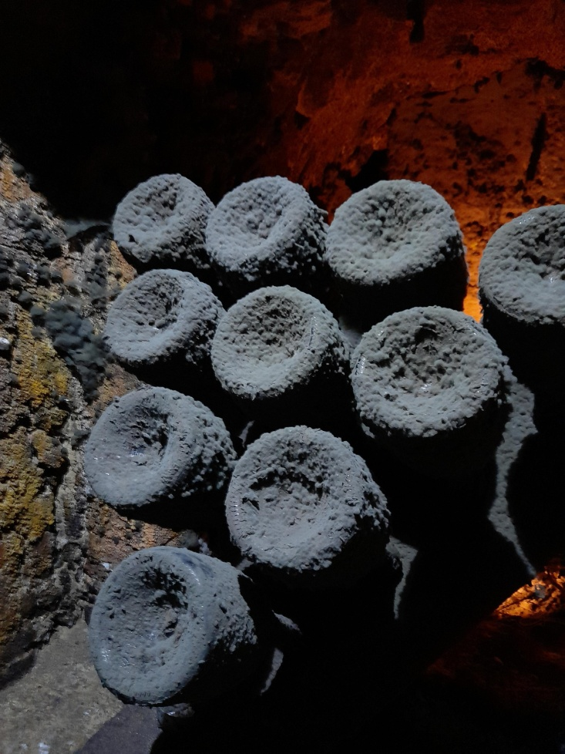
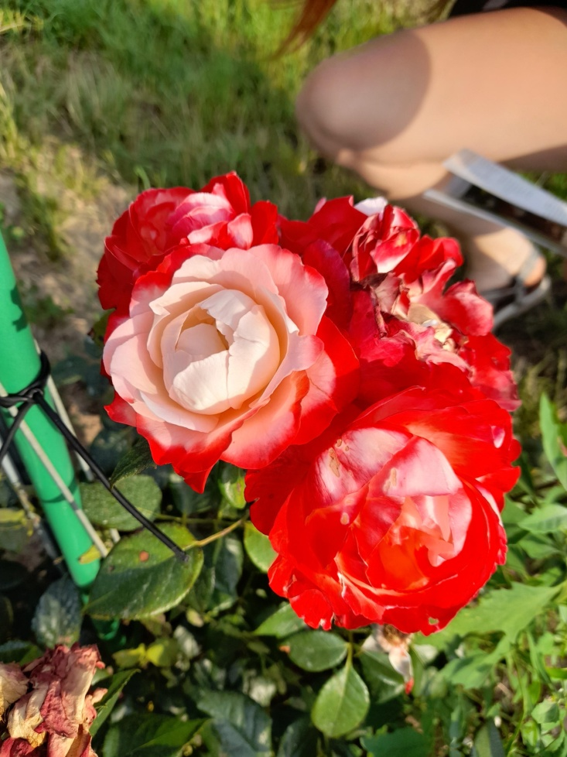
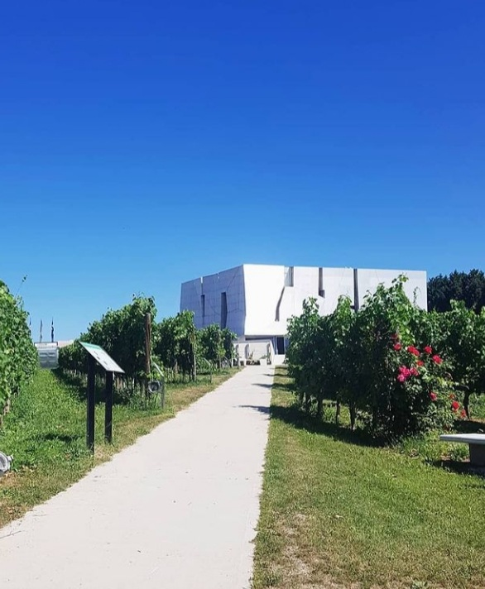
7.Den 9.7. 2021
Květinářství – množení rostlin
Odpoledne prohlídka muzea – Loisium.

Slide 13
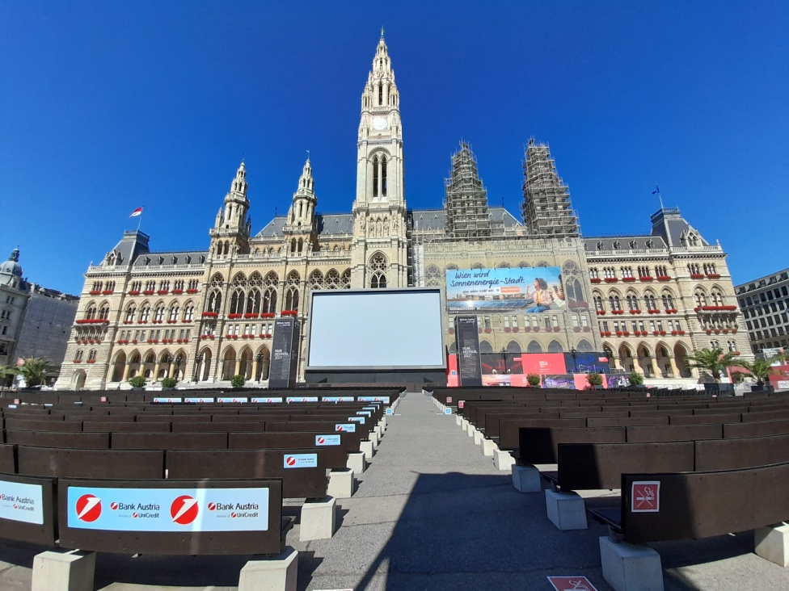
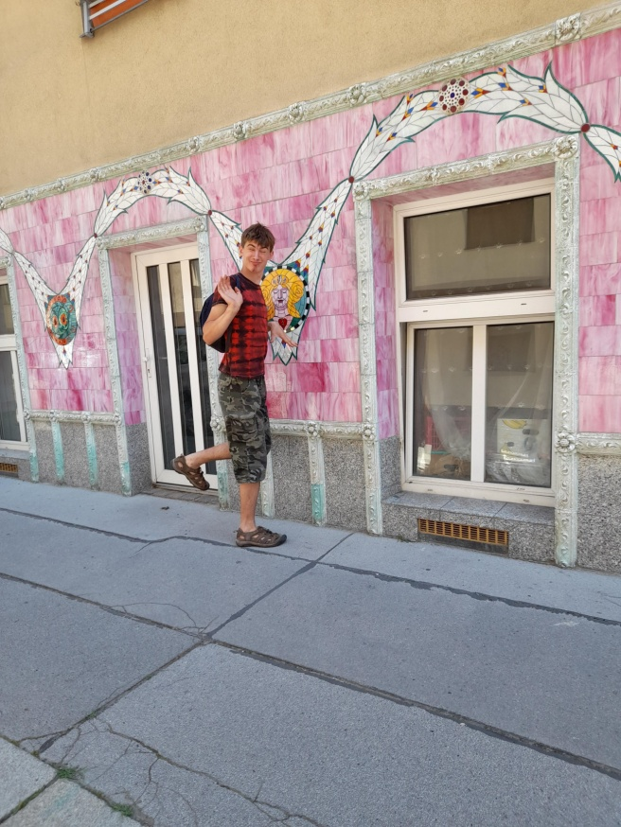
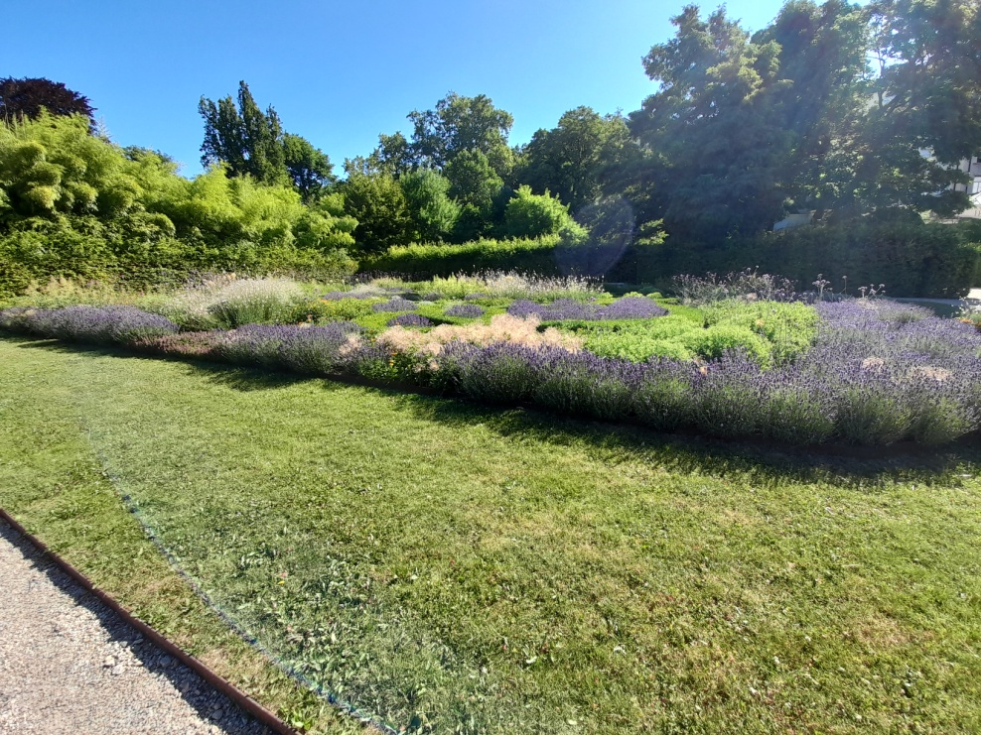
8.Den 10.7.2021
Návštěva Vídně

Slide 14
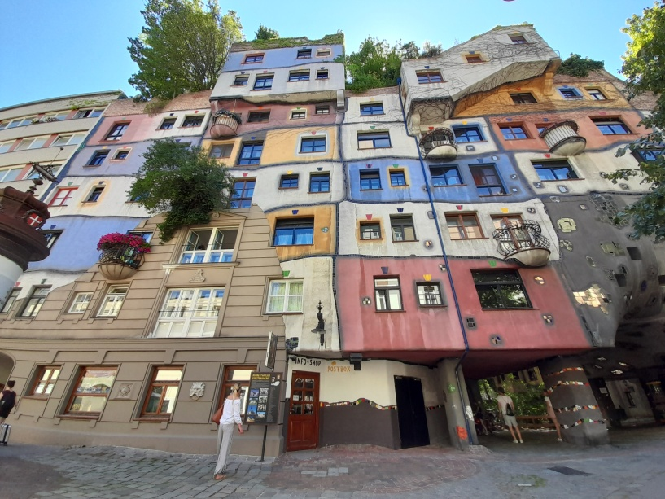
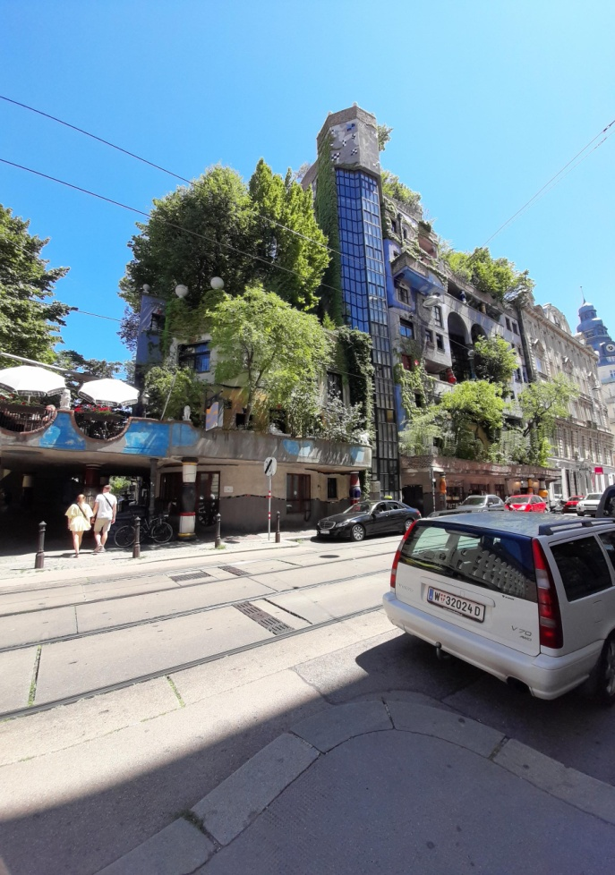
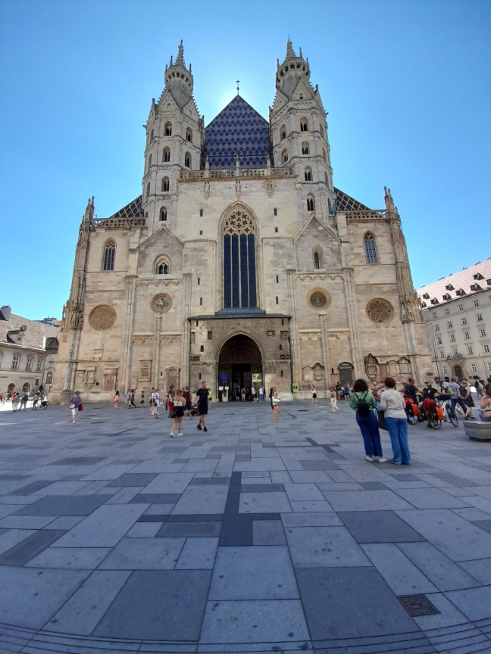
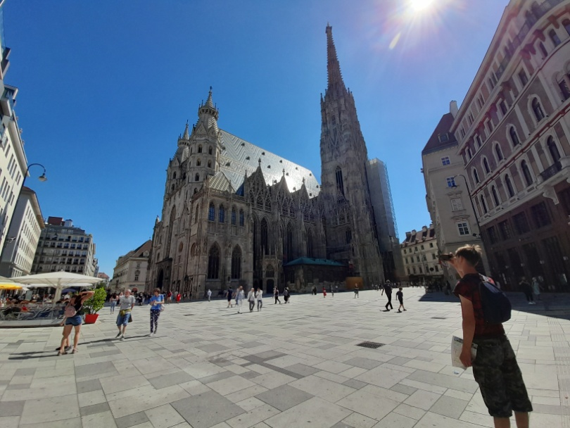
8.Den 10.7.2021
Návštěva Vídně – katedrála sv. Štěpána + Hundertwasserhaus

Slide 15
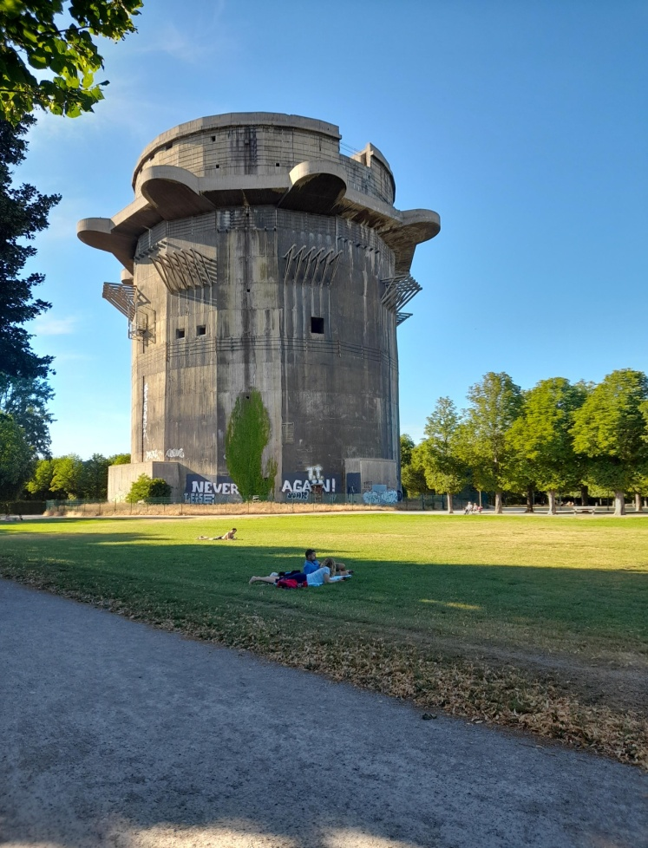
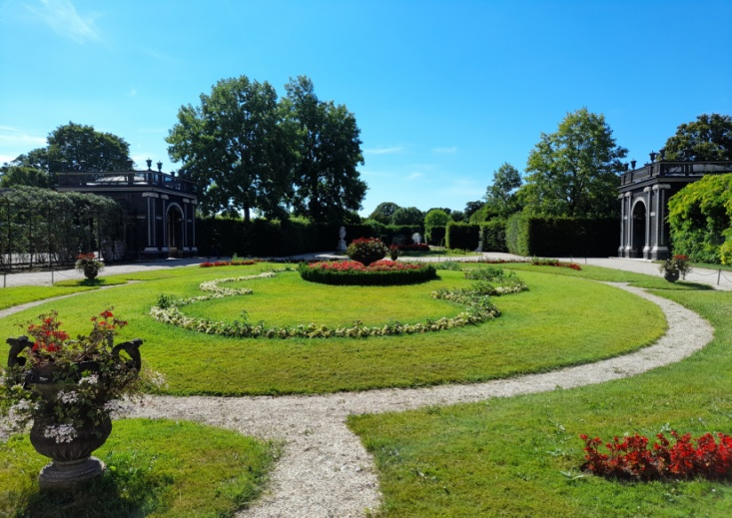
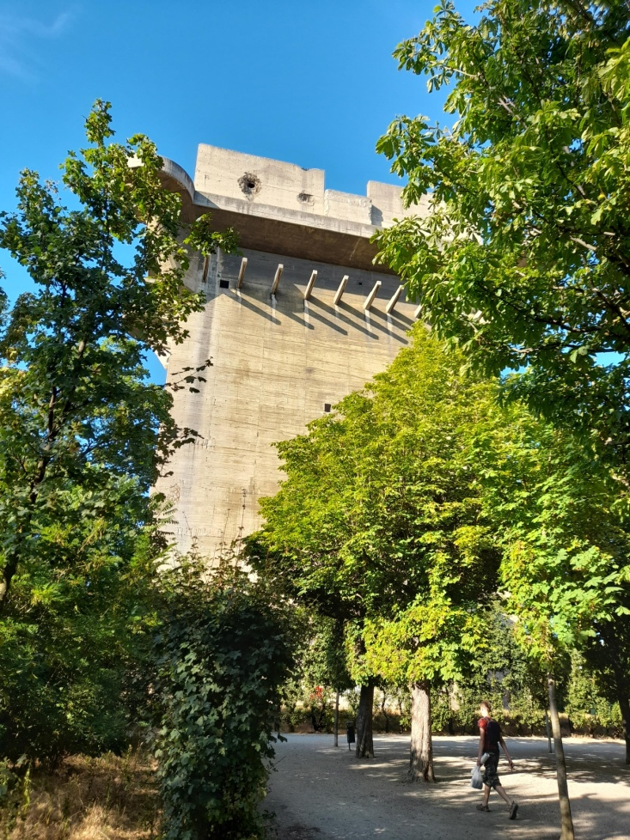
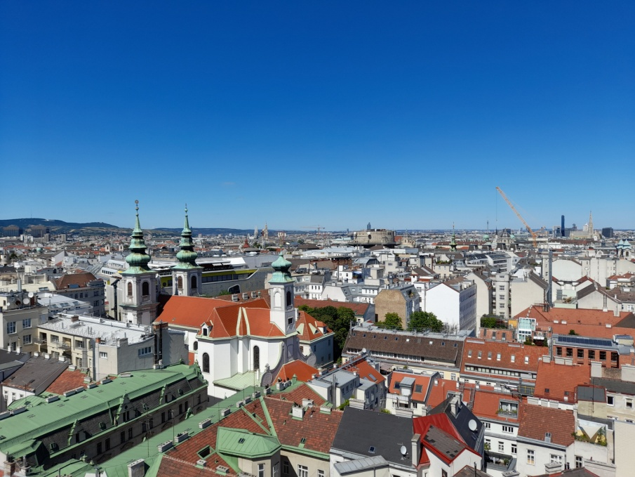
8.Den 10.7.2021
Návštěva Vídně – Schönbrunn + flakturm

Slide 16
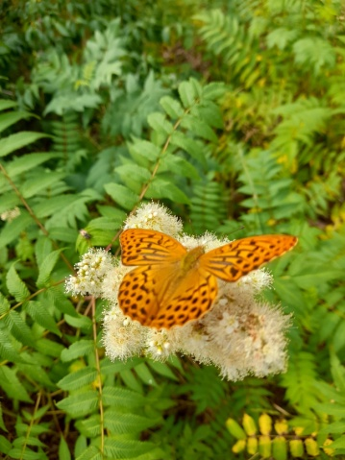
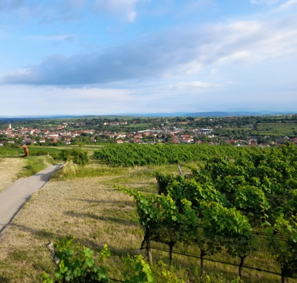
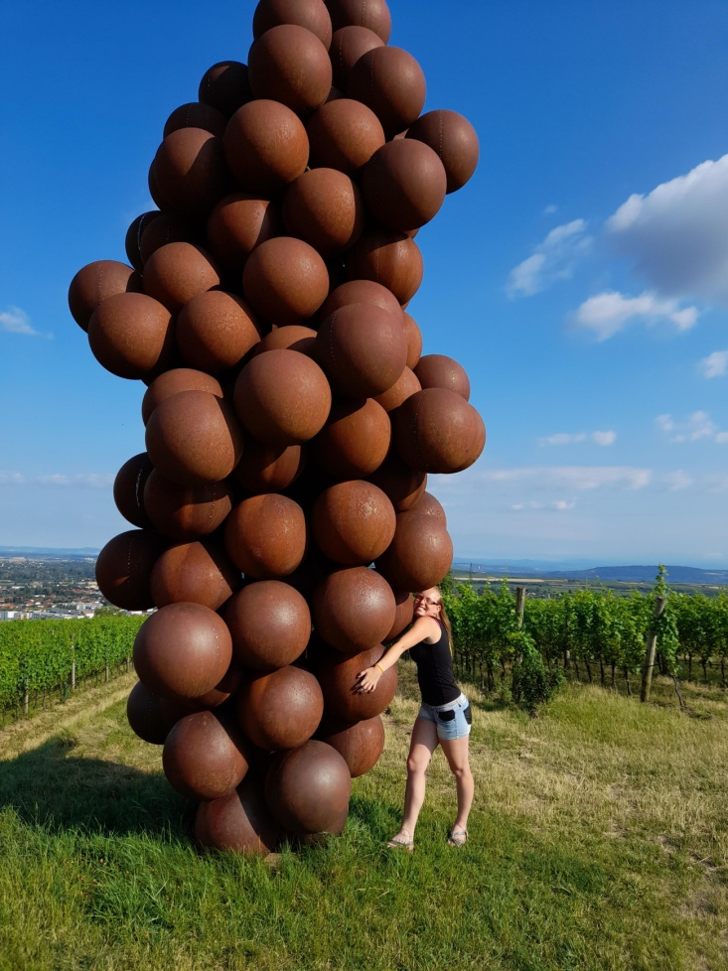
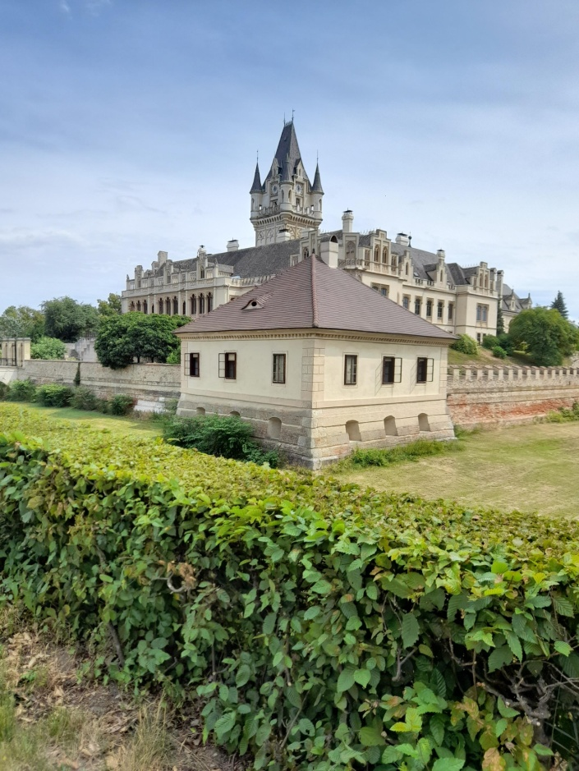
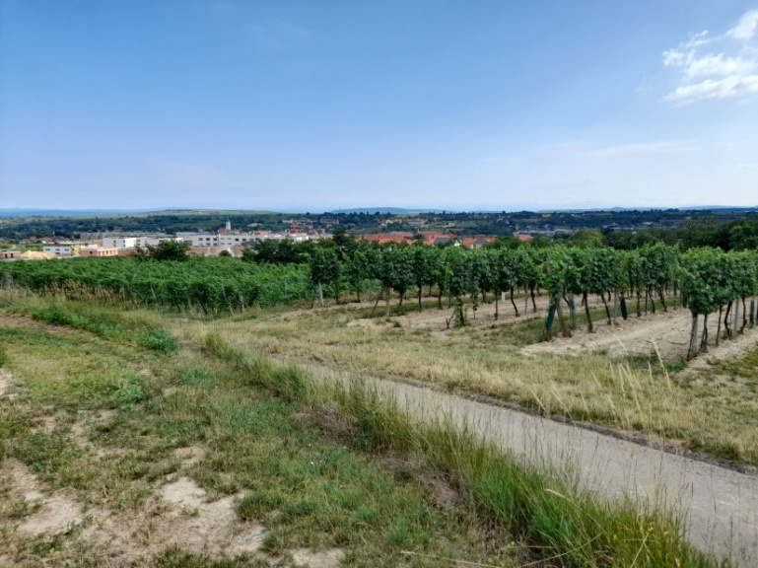
9.Den 11.7.2021
Cyklovýlet na zámek Grafenegg + procházka po vinné stezce v Langenlois

Slide 17
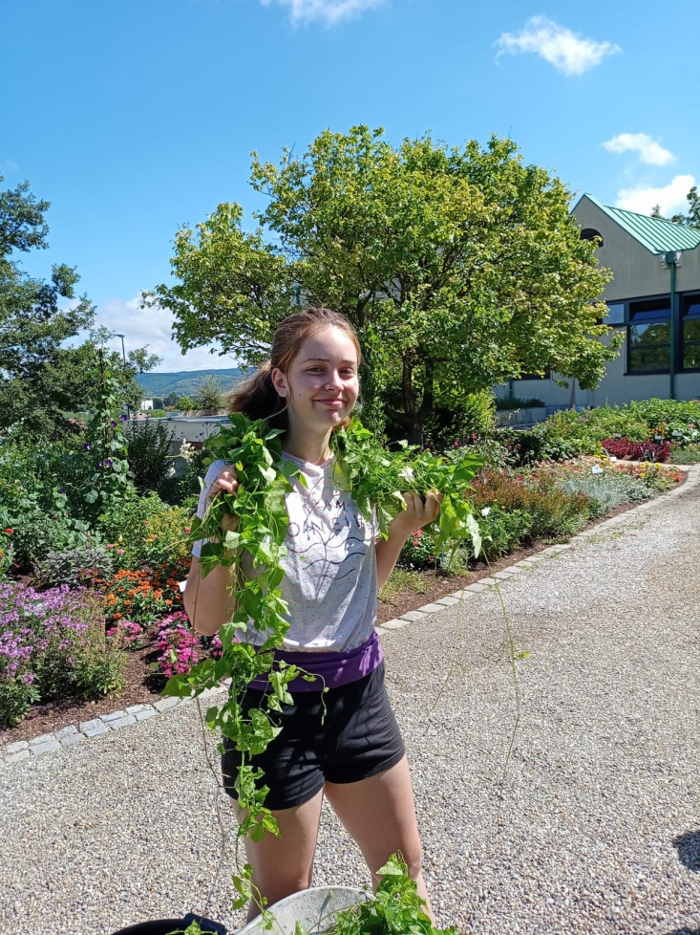
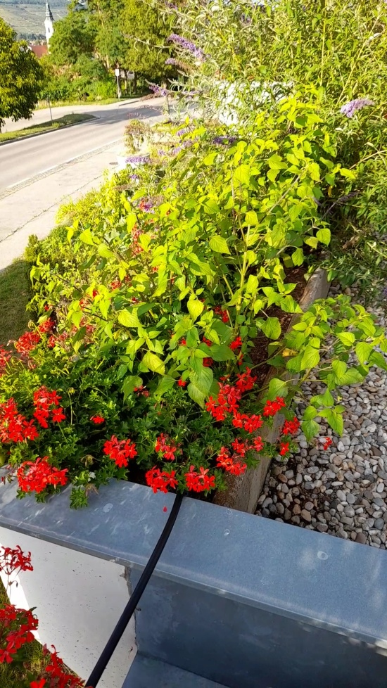
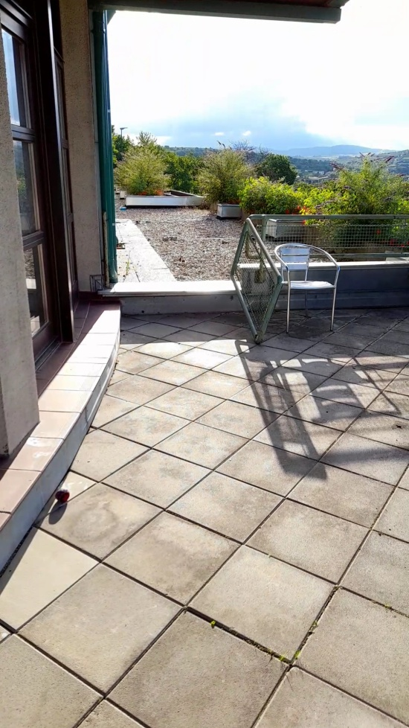
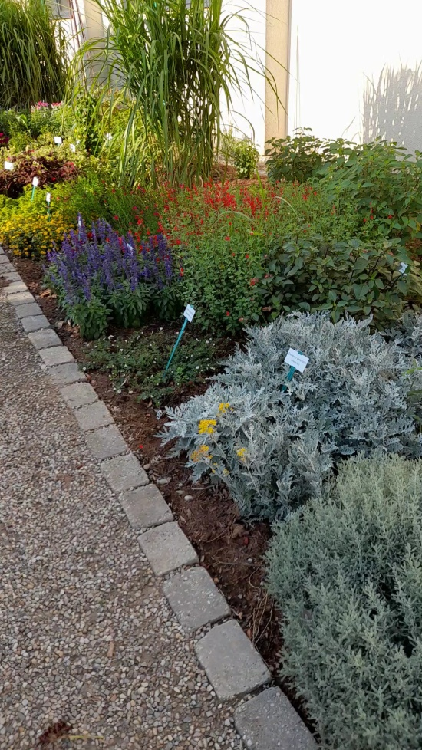
10.Den 12.7.2021
Květinářství (školní skleníky)
Údržba truhlíků

Slide 18
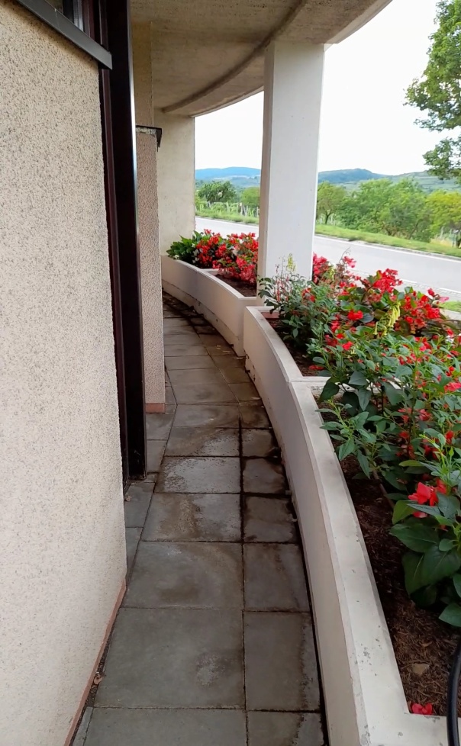
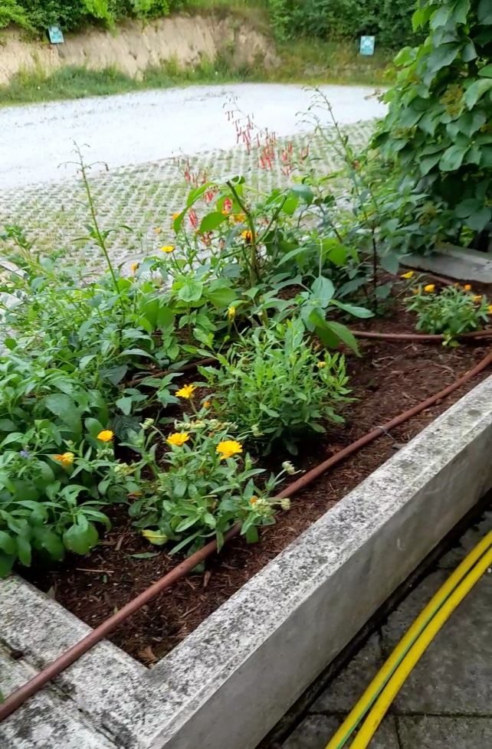
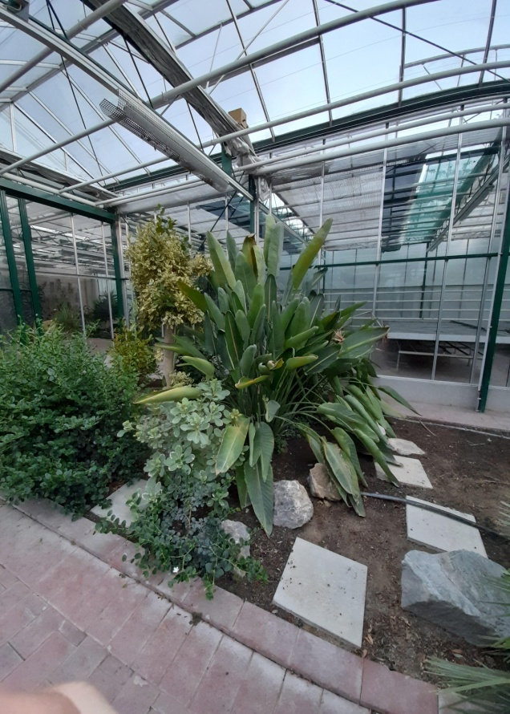
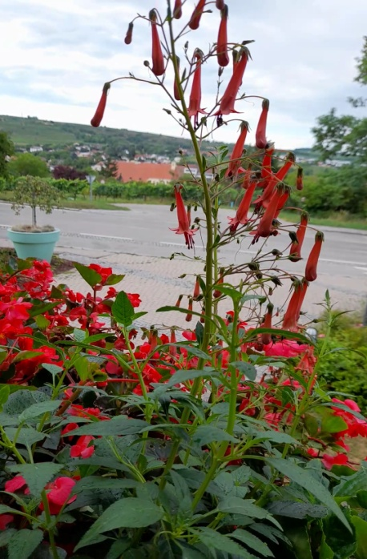
11.Den 13.7.2021
Květinářství (školní skleníky)
Zmlazování trvalek + tvarování keříků + odplevelování skleníků

Slide 19
12.Den 14.7.2021
Květinářství (training Nursery Haindorf)
Očišťování gerber + množení vegetativní - řízkování meduňky + očišťování alstromérií + zastřihávání pažitky

Slide 20
12.Den 14.7.2021
Ukázka floristických prací

Slide 21
13.Den 15.7.2021
Květinářství - množení (training Nursery Haindorf)
Sázení chryzantém

Slide 22
14.Den 16.7. 2021
Návrat domů
Odjezd z Lagenlois

